Slide 1
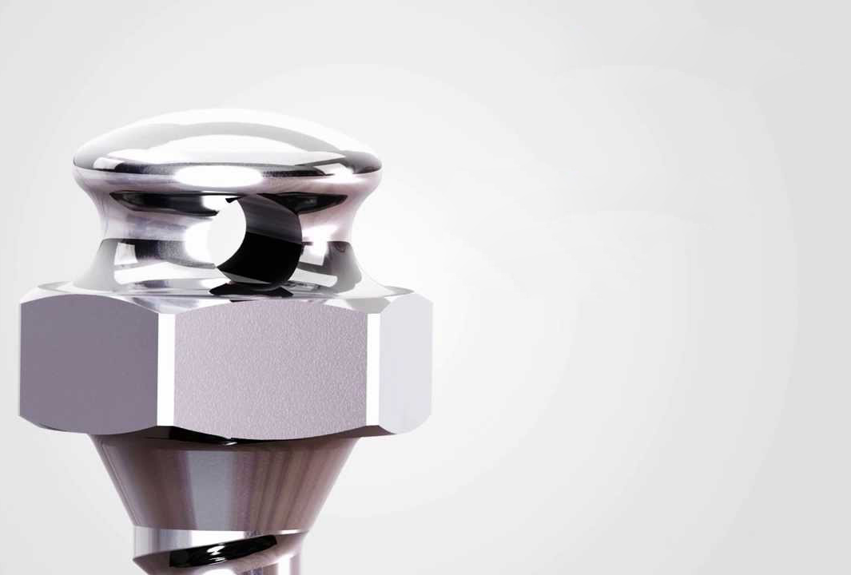
O USO DE MINI-IMPLANTE NA ORTODONTIA
ORIENTADO: WILSON ROCHA DIAS
ORIENTADOR: DR. LUIZ PEDRO ABDALA

Slide 2
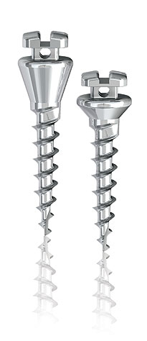
INTRODUÇÃO

Slide 3
INTRODUÇÃO
A ancoragem não sendo devidamente implantada, pode gerar comprometimentos que fragilizam o tratamento a tornando-a instável .
(ARAUJO et al, 2006)

Slide 4
INTRODUÇÃO
Para se conseguir uma harmonia facial agradável, vários são os fatores que interferem nesse processo, para se chegar ao sucesso do tratamento ortodôntico, são eles:
estética dentária
oclusão funcional
estabilidade pós-tratamento
(JOSGRILBERT et al, 2008).

Slide 5
INTRODUÇÃO
Nas últimas décadas, tem ocorrido uma ampla difusão sobre os sistemas de ancoragem esquelética para a utilização em ortodontia, já que esses sistemas têm permitido a consecução de resultados bastante positivos
Esses tipos de ancoragem têm substituído com vantagens os recursos até então utilizados, de sistemas, extra e interbucais os quais são altamente dependentes da colaboração dos pacientes e podem também evitar com facilidade, a perda de ancoragem.
(KANOMI, 1997; KYUNG et al., 2003)

Slide 6
INTRODUÇÃO
Segundo Rocha Filho e Gadotti (2008) um sistema de ancoragem absoluta, para ser considerado ideal, necessita apresentar as seguintes características:
fácil instalação;
resistência às forças ortodônticas;
remoção simples;
tamanho reduzido,
pronto para ativação e que seja versátil.

Slide 7
INTRODUÇÃO
Tais qualidades são apresentadas pelos mini-implantes que se apresentam:
Uma técnica simples e pouco invasiva;
Não necessita utilizar terapia medicamentosa antes ou depois de sua inserção, tornando-se desse modo bastante confortáveis para o paciente.

Slide 8
INTRODUÇÃO
Os implantes podem criar pontos de ancoragem bastante firmes para que se proceda a movimentações dentárias, mesmo quando se realiza cargas imediatas.
(MELSEN; COSTA, 2000).
torna-se desnecessária a utilização de aparelhos extrabucais ou barras transpalatinas;
bem como a inclusão dos segundos molares para reforço na ancoragem;
tracionamento de caninos impactados.
(KESLING, 2005; MELSEN; COSTA, 2000)

Slide 9
OBJETIVO

Slide 10
OBJETIVO
O objetivo deste trabalho foi o de revisar a literatura relativa à utilização de mini-parafuso ortodôntico por meio de exposição cirúrgica, observando a forma, o design e as medidas desses mini-implantes e as vantagens e as desvantagens do uso desses artefatos.

Slide 11
REVISÃO DE LITERATURA

Slide 12
REVISÃO DE LITERATURA
Segundo Proffit (1993), uma das alternativas para intrusão dos molares e ancoragem é utilizar aparelhos extra-bucais de alta tração, mentoneiras verticais ou bite blocks, Iscan e Sariso (1997)
Estes podem minimizar os efeitos indesejáveis,
É necessária uma alta colaboração do paciente
Antiestéticos e desconfortáveis.

Slide 13
OS MINI-IMPLANTES - CARACTERÍSTICAS
São construídos utilizando-se ligas de titânio.
Encontrados no comércio especializado em:
formas
Design
Medidas as mais variadas possíveis.

Slide 14
OS MINI-IMPLANTES - CARACTERÍSTICAS
Todos eles apresentam três partes, bem distintas:
Cabeça onde são instalados os dispositivos ortodônticos; FIOS AMARRILHO MOLAS ELASTICOS
Pescoço também chamado de transmucosa, que é uma região intermediária em geral lisa para facilitar a acomodação dos tecidos peri-implantares POLIMENTO E TAMNAH
Porção rosqueável, que é a parte mais ativa do mini-implante 1 2 MM DEPENDENDO ONDE VAI SER IMPLANTADO
(NOJIMA et al., 2006).

Slide 15
OS MINI-IMPLANTES - CARACTERÍSTICAS
As características do material de fabricação dos mini-implantes permitem que os mesmos se tornem mais ou menos biocompatíveis
O fabricado com titânio puro apresenta uma menor resistência à fadiga,necessitando de fresagem prévia à sua inserção, para não sofrer fraturas.
Liga de titânio apresenta menor risco de fratura e por não promover uma completa osteointegração, é mais facilmente removido.
(ARAÚJO et al., 2006; LEE, J.S. et al., 2007)

Slide 16
NOMENCLATURA E TIPOS DE MINI-IMPLANTES
“Dispositivo de Ancoragem Temporária” (DAT), que se refere a “todas as variações de implantes, parafusos, pinos e onplants que são instalados em especial para promover ancoragem ortodôntica sendo removidos após a terapia biomecância” .
(MAH; BERGSTRAND, 2005)
Lee et al., (2007) mencionam, que para conseguir um sentido mais amplo, seria interessante utilizar em Ortodontia, o termo “sistema de ancoragem esquelética” (SAS).

Slide 17
NOMENCLATURA E TIPOS DE MINI-IMPLANTES
Porém, esta nomenclatura não tem sido seguida ultimamente pelos pesquisadores,
mini-implantes,
mini-parafusos,
micro-parafusos,
mini-parafusos ortodônticos,
implantes ortodônticos,
dispositivo de ancoragem temporária

Slide 18
MINI-IMPLANTES – PROCEDIMENTOS DE UTILIZAÇÃO
O diâmetro do mini-implante deve ser escolhido de conformidade com o local do implante,bem como o espaço disponível no mesmo.
Utiliza-se a radiografia intrabucal.
Na maxila, no caso do implante ser posicionado entre as raízes dos dentes adjacente, deve-se selecionar uma peça de diâmetro mais fino.

Slide 19
MINI-IMPLANTES – PROCEDIMENTOS DE UTILIZAÇÃO
Sendo necessário inserir o implante em osso trabecular buscando uma melhor estabilidade, torna-se fundamental a escolha de um mini-implante mais longo,
Caso o osso cortical estiver preservado, a peça pode de ser um pouco mais curta.
Para inserir o mini-implante de modo seguro, necessário se faz escolher sítios mais adequados para isso, tais como:
a área localizada abaixo da espinha nasal,
a crista infra-zigomática,
o processo alveolar
ou o palato,
nesses casos, a colocação da peça deve ser em direção apical e ângulo oblíquo
(ELIAS, et al., 2005)

Slide 20
MINI-IMPLANTES – PROCEDIMENTOS DE UTILIZAÇÃO
Caso o implante seja feito na mandíbula, as melhores áreas para a inserção do mini-implante são:
a área retromolar,
o processo alveolar
ou a sínfise mandibular, nesse caso, a peça deve ser inserida paralelamente às raízes, se os dentes estiverem presentes.
(MELSEN, 2005).

Slide 21
MINI-IMPLANTES – PROCEDIMENTOS DE UTILIZAÇÃO
Alguns problemas são relatados quando da utilização de mini-implantes.
(CHENG et al, 2004).
Possibilidade de ocorrer uma fratura. Tal risco se relaciona intimamente ao diâmetro do implante utilizado, ou cuja transmucosa não seja suficientemente resistente para suportar a tensão no ato da sua remoção.
O operador pode ser a causa da fratura, quando o mesmo aplica força excessiva na introdução do mini-implante do tipo auto-rosqueável ou autoperfurante.
(CARANO, et al, 2005).

Slide 22
MINI-IMPLANTES – PROCEDIMENTOS DE UTILIZAÇÃO
Em relação à transmucosa, o problema que pode surgir são infecções nos tecidos adjacentes à mesma, causadas por polimento mal feito dessa região do mini-implante
(MELSEN, 2005).
É imprescindível o procedimento de uma higiene pós-cirúrgica adequada para garantir a estabilidade do mini-implante,
Sendo muito importante a orientação ao paciente de medidas de controle do biofilme
(NASCIMENTO et al., 2006).

Slide 23
TIPOS E CARACTERÍSTICAS DOS MINI-IMPLANTES
Tarawneh, (2007), as principais características de um mini-implante em em Ortodontia são:
Biocompatibilidade;
Disponibilidade em diferentes diâmetros e comprimentos;
Designs de cabeça adequados para o trabalho ortodôntico;

Slide 24
TIPOS E CARACTERÍSTICAS DOS MINI-IMPLANTES
Simples inserção, com opções auto-rosqueantes e autoperfurantes;
Capacidade de suportar carga imediata e resistir às forças ortodônticas;
Remoção sem a necessidade de acessórios e equipamentos complexos; e baixo custo para o profissional e para o paciente.

Slide 25
Material utilizados para a fabricação de mini-implantes
Considerando que os sistemas de ancoragem esquelética devem ser removidos após a conclusão do procedimento, é necessário que os mesmos possam ser facilmente removidos do tecido ósseo. Dessa forma, é preferível utilizar mini-implantes fabricados com Ti-6Al-4V, cuja principal característica é a menor taxa de osteointegração (ARAÚJO, et al., 2006).

Slide 26
Material utilizados para a fabricação de mini-implantes
Segundo Lee, et al., (2007), em geral, existem dois tipos de materiais que são utilizados para a fabricação dos mini-implantes:
Titânio comercialmente puro (C-P Ti);
Liga de titânio (Ti-6Al-4V ou titânio grau V de pureza), que contem 6% de alumínio e 4% de vanádio

Slide 27
Tipos de rosca
Os mini-implantes podem ser auto-rosqueantes autoperfurantes
O primeiro tipo tem poder de corte, desse modo, depois da osteotomia inicial, na qual se perfura a mucosa gengival e cortical óssea com uma fresa, o mini-implante cria seu próprio caminho para a entrada no tecido ósseo.
O segundo tipo não tem necessidade de fresagem óssea, daí permitir um processo operatório mais simples e mais rápido

Slide 28
Tipos de rosca
Por outro lado, o mini-implante autoperfurante, apresenta diversas vantagens quando comparado ao mini-implante auto-rosqueante.
Promover um íntimo contato entre o osso e o parafuso melhorando a retenção destes dispositivos consequentemente melhorando a ancoragem;
Em sua inserção o trauma no tecido ósseo é menor;
Menor dano térmico;
Menor tempo operatório,
Menos invasivos, já que não necessidade de se utiliza o motor para a sua instalação;
Maior estabilidade primária;

Slide 29
Tipos de rosca
Mini-implante auto-rosqueante
Mini-implante autoperfurante

Slide 30
Diâmetro da porção ativa
A utilização de mini-implantes mais largos buscando maior contato do osso com o metal, pode gerar maior risco de microfraturas ósseas dentro de suas espirais, além de poder causar obstrução da circulação local.
De outro lado, um mini-implante com diâmetro muito reduzido, pode fraturar em função do atrito com o osso, em especial na mandíbula, local onde o tecido ósseo é extremamente denso
(KIM, et al., 2005).

Slide 31
Diâmetro da porção ativa
Os mini-implantes ortodônticos:
Diâmetro variam entre 1,0 a 2,3 mm
(NASCIMENTO et al., 2006; POGGIO, et al., 2006; LIN, et al., 2007).
Para se realizar uma boa escolha do diâmetro dos mini-implantes, é necessário analisar criteriosamente a largura do local cirúrgico, o qual pode ser confirmado por meio de exames radiográficos prévios . (LIN, et al., 2007).

Slide 32
Comprimento do implante
Celenza e Hochman, (2000) afirmaram que quanto maior o comprimento do mini-implante melhor a sua estabilidade primária.
No entanto, ainda não houve um consenso na literatura a respeito dessa relação comprimento/estabilidade, uma vez que alguns trabalhos não têm encontrado esta influência do comprimento sobre a estabilidade dos mini-implantes (MIYAWAKI, et al., 2003).

Slide 33
Comprimento do implante
Chen et al. (2006) encontraram diferenças significativas na proporção de sucesso de mini-implantes com 6 e 8 mm de comprimento.
Ao selecionar-se o comprimento do mini-implante deve-se observar com bastante atenção:
A profundidade do tecido ósseo do local;
Onde estão localizadas as estruturas anatômicas adjacentes, tais como raízes dentárias, vasos sanguíneos e nervos.
(LIN, et al., 2007).

Slide 34
Design da cabeça
A cabeça do mini-implante deve ser capaz de se conectar aos acessórios ortodônticos cuja finalidade é obter-se um controle ortodôntico adequado.
(LIN et al., 2007)

Slide 35
Locais de inserção e indicações dos mini-implantes
Os mini-implantes apresentam reduzidas dimensões e têm sido utilizados nas mais variadas regiões anatômicas, tais como:
Osso alveolar interradicular na maxila e mandíbula;
Palato;
Região da sínfise mandibular
Linha oblíqua externa da mandíbula;
Processo zigomático da maxila;
Espaço retromolar da mandíbula
(KYUNG, et al., 2003; LIN; LIOU, 2003; MAINO, et al., 2003; CARANO, et al., 2004; KURODA et al., 2004; LEE, et al., 2004; PARK et al., 2004; KURODA, et al., 2005).

Slide 36
Locais de inserção e indicações dos mini-implantes
Lee et al. (2007) ressaltam que independente do local de introdução do mini-implante, o ortodontista deve sempre considerar os seguintes fatores:
Segurança
Acessibilidade
Condições do tecido ósseo
Condições do tecido mole

Slide 37
Locais de inserção e indicações dos mini-implantes
Aplicação
Desconforto
Irritação causada pelo tecido adjacente
Necessidade

Slide 38
Vantagens e desvantagens
Conforme Costa et al. (1998) embora sejam diversas as vantagens que comprovam a eficiência do sistema de ancoragem absoluta utilizando os mini-implantes ortodônticos de titânio, são necessários alguns cuidados especiais para o sucesso do tratamento, tais como:
controle correto da técnica cirúrgica;
aplicação clínica adequada,;
usa de forças ortodônticas apropriadas;
boa densidade óssea;
controle da inflamação nos tecidos moles adjacentes.

Slide 39
Vantagens e desvantagens
Segundo Laboissiere et al. (2005), as principais vantagens são:
Baixa dependência do paciente;
Diminuir a necessidade do uso de aparatos extrabucais;
Maior previsibilidade no tratamento ortodôntico;
Menor tempo para o tratamento ortodôntico;
Mais conforto para o paciente;

Slide 40
Vantagens e desvantagens
Simplificação da mecânica ortodôntica em casos complexos;
Percebe-se que em alguns casos de intrusão não existe a necessidade de montagem de aparelho em todo o arco, simplificando dessa forma, a mecânica, e evitando efeitos colaterais indesejáveis;
Cirurgia de instalação e remoção simples, menos invasiva, e de baixo custo.

Slide 41
Vantagens e desvantagens
Os problemas mais comuns que podem ocorrer são:
fratura do mini-implante por força excessiva do operador;
implantes com diâmetro menor que 1,5 mm, infecção e inflamação ao redor do implante;
perfuração da raiz do dente;
contato do mini-implante com ligamento periodontal ou com raiz do dente;
presença de mobilidade ou deslocamento do mini-implante
Marassi et al., (2005)

Slide 42
DISCUSSÃO

Slide 43
DISCUSSÃO
A ancoragem ortodôntica tem sido um difícil desafio, e de imprevisível resultado. Após diversas pesquisas realizadas chegou-se a avanços significativos com novos conceitos, ele eles, a ancoragem absoluta que pode ser realizada com a utilização de mini-implantes.

Slide 44
DISCUSSÃO
Diversos são os pesquisadores que afirmam que os mini-implantes podem ser excelentes auxiliares na eficiência da ancoragem ortodôntica, entre esses autores podem ser mencionados Araujo et al., (2006); Josgrilbert et al. (2008); Rocha Filho (2008); Villela et al. (2006); Leal, (2010); Signori et al. (2010); e, outros.

Slide 45
DISCUSSÃO
Para a inserção em área de osso alveolar, o mini-implante deve ser suficientemente pequeno, para que haja sucesso da ancoragem ortodôntica.
Segundo Marassi et al., (2005, p. 258), com esse procedimento cirúrgico que é simples, a cicatrização é mais rápida.
Bezerra et al (2004, p. 471) e, Araujo et al., (2006, p. 26), comprovaram a eficiência desse procedimento.

Slide 46
DISCUSSÃO
Na atualidade a tendência é aplicar-se a força sobre o mini-implante logo após a cirurgia, pois este procedimento em geral ajuda na estabilidade do mini-implante, embora possa dificultar a higienização da ferida cirúrgica, já que acoplados à cabeça do mini-implante ocorre a presença de diversos acessórios.
(ARAUJO et al. 2006; ROCHA FILHO et al. 2008).

Slide 47
DISCUSSÃO
Quanto à estabilidade dos mini-implantes, há uma pequena discordância entre alguns autores.

Slide 48
CONSIDERAÇÕES FINAIS
Percebe-se que com a utilização de mini-implantes para a ancoragem esquelética, quando comparadas às técnicas tradicionais para esse procedimento, ocorreu uma verdadeira mudança de paradigmas, já que os mesmos oferecem uma maior variedade de locais para sua implantação, bem como também apresentam uma boa versatilidade para seu uso.

Slide 49
CONSIDERAÇÕES FINAIS
Tem-se observado também que esse tipo de tratamento antes bastante complexo, e desencadeador de desgaste na relação do paciente com o profissional de ortodontia, na atualidade, são realizados de forma confortável e sem a ocorrência de estresse.
Não há dúvida, portanto, que na atualidade, os mini-implantes como alternativa para a ancoragem em tratamentos ortodônticos seja a ideal, quando se considera os resultados excelentes que se obtêm com esse procedimento.

